Slide 1
Revue de projet :
Éditeur de plan
Duditlieux Thomas 921

Slide 2
Sommaire
Présentation du besoin
Différentes solutions
Éditeur matriciel
Éditeur vectoriel
Problèmes restant
Démonstration
Bilan

Slide 3
Naviguer dans la visite
Présentation du besoin
Différentes solutions
  Éditeur matriciel
  Éditeur vectoriel
Problèmes restant
Démonstration
Bilan
Moyens intuitifs
Menu déroulant
Boutons sur la visite virtuelle
Plan pour naviguer dans la visite

Slide 4
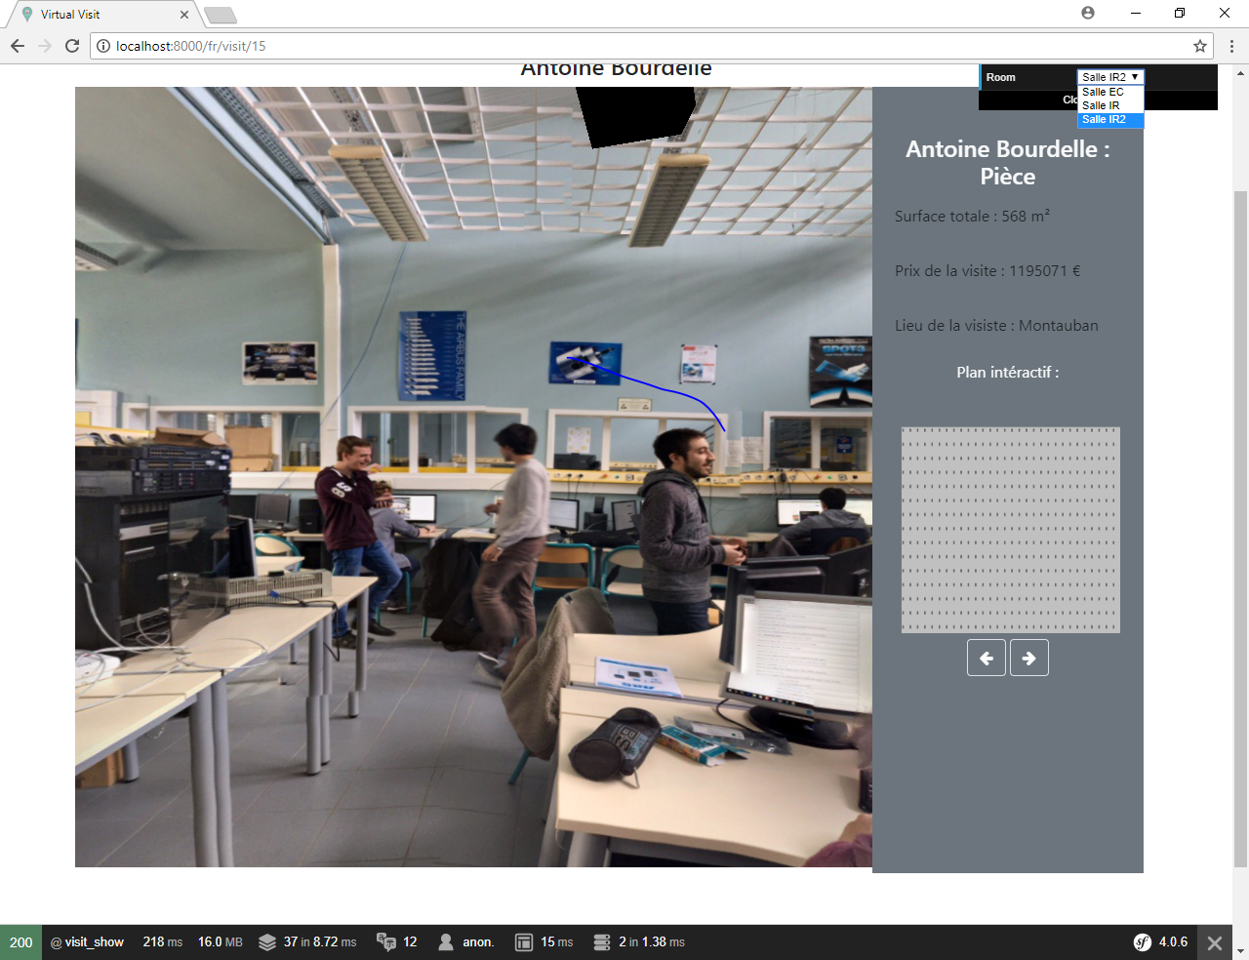
Produit attendu
Présentation du besoin
Différentes solutions
  Éditeur matriciel
  Éditeur vectoriel
Problèmes restant
Démonstration
Bilan

Slide 5
Le plan
Présentation du besoin
Différentes solutions
  Éditeur matriciel
  Éditeur vectoriel
Problèmes restant
Démonstration
Bilan
Doit être créé
Simple d’utilisation
Fichier XML

Slide 6
Les différentes solutions
Présentation du besoin
Différentes solutions
  Éditeur matriciel
  Éditeur vectoriel
Problèmes restant
Démonstration
Bilan
Éditeur matricielle :
Plus facile à comprendre
Problèmes trop nombreux
Éditeur vectoriel :
Plus difficile à programmer
Présente de nombreux avantages

Slide 7
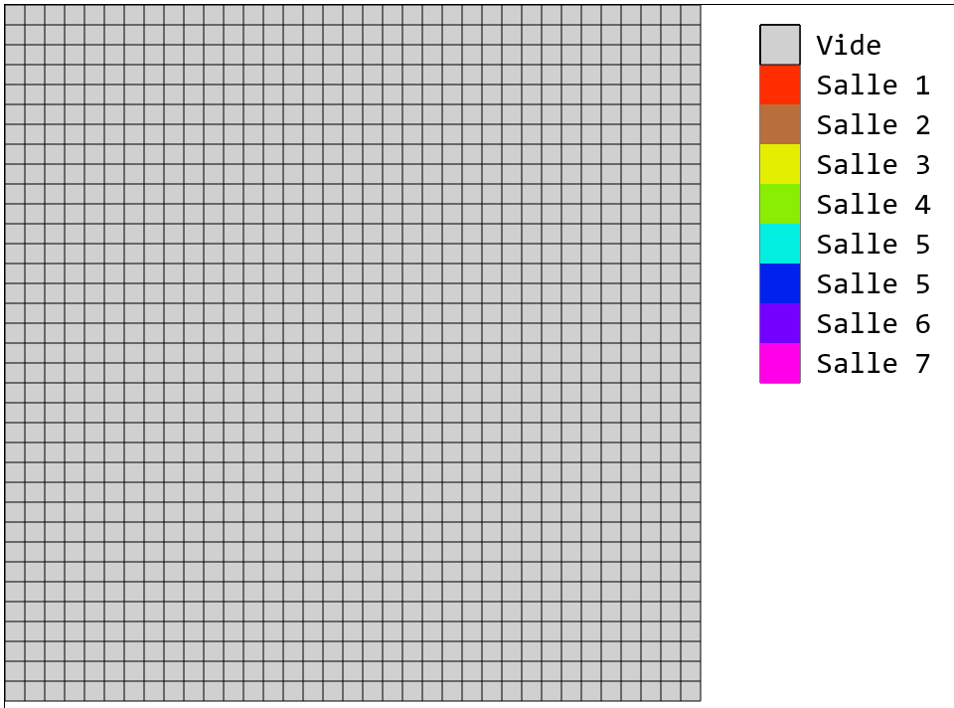
1er échec

Slide 8
Problèmes de ce système
Présentation du besoin
Différentes solutions
  Éditeur matriciel
  Éditeur vectoriel
Problèmes restant
Démonstration
Bilan
Programmation mal appréhendé
Sélecteur de pièce limité
Peu efficace
Sauvegardes trop volumineuses

Slide 9
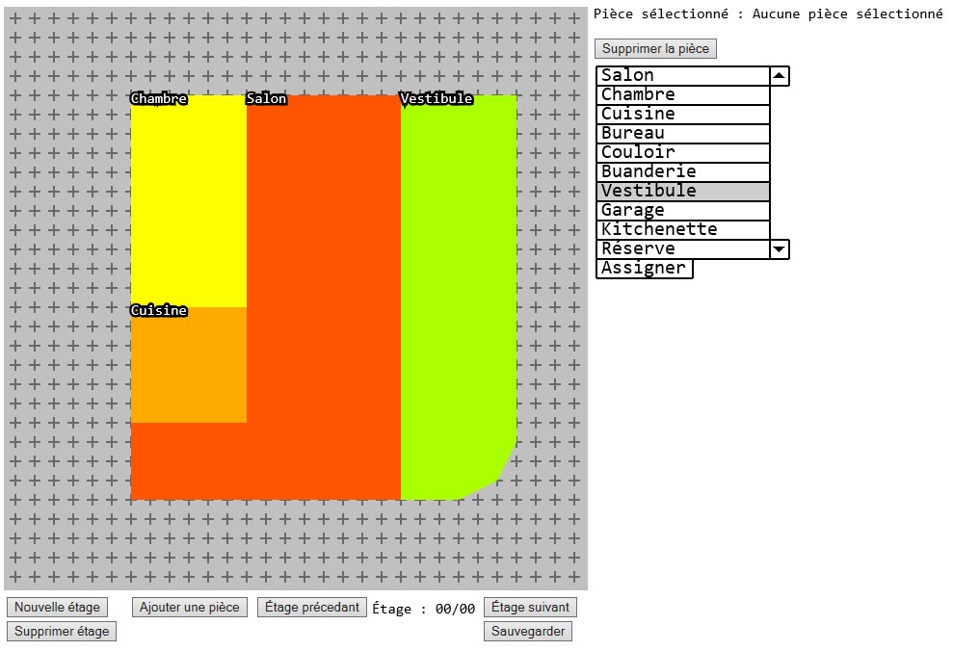
Éditeur retenu

Slide 10
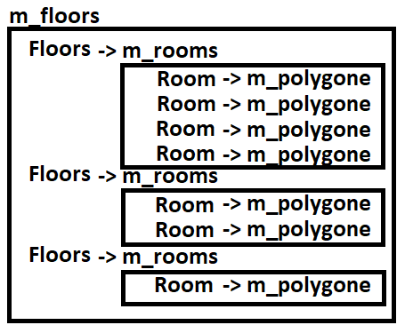
Ce qui se passe en mémoire
Présentation du besoin
Différentes solutions
  Éditeur matriciel
  Éditeur vectoriel
Problèmes restant
Démonstration
Bilan

Slide 11
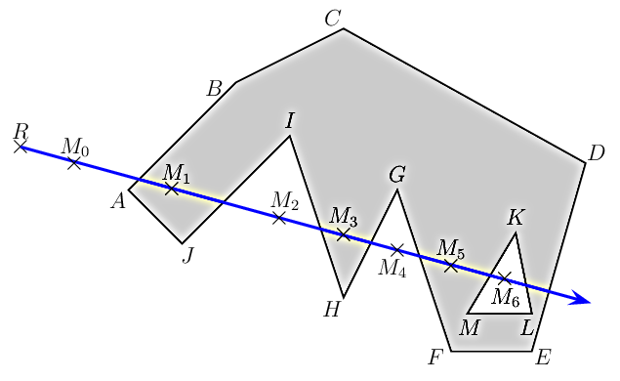
Raycast
Présentation du besoin
Différentes solutions
  Éditeur matriciel
  Éditeur vectoriel
Problèmes restant
Démonstration
Bilan

Slide 12
Avantages
Présentation du besoin
Différentes solutions
  Éditeur matriciel
  Éditeur vectoriel
Problèmes restant
Démonstration
Bilan
Intuitif et polyvalent
Sauvegardes pratiques
Programmation mieux organisée
Sélecteur de pièce dynamique

Slide 13
Récentes améliorations
Présentation du besoin
Différentes solutions
  Éditeur matriciel
  Éditeur vectoriel
Problèmes restant
Démonstration
Bilan
Sélecteur de pièces intuitif
Couleurs procédurales
Affichage des noms des pièces

Slide 14
Problèmes restant
Présentation du besoin
Différentes solutions
  Éditeur matriciel
  Éditeur vectoriel
Problèmes restant
Démonstration
Bilan
Boutons HTML
Problèmes d’affichages
Pas de sauvegarde possible avec la base de données

Slide 15
Démonstration
Présentation du besoin
Différentes solutions
  Éditeur matriciel
  Éditeur vectoriel
Problèmes restant
Démonstration
Bilan
Démonstration du fonctionnement
Couleurs procédurales
Vue de la mémoire

Slide 16
Bilan
Éditeur vectoriel retenu
Code facilement adaptable
Des éléments à améliorer

